Slide 1
RabbitMQ技术分享

Slide 2
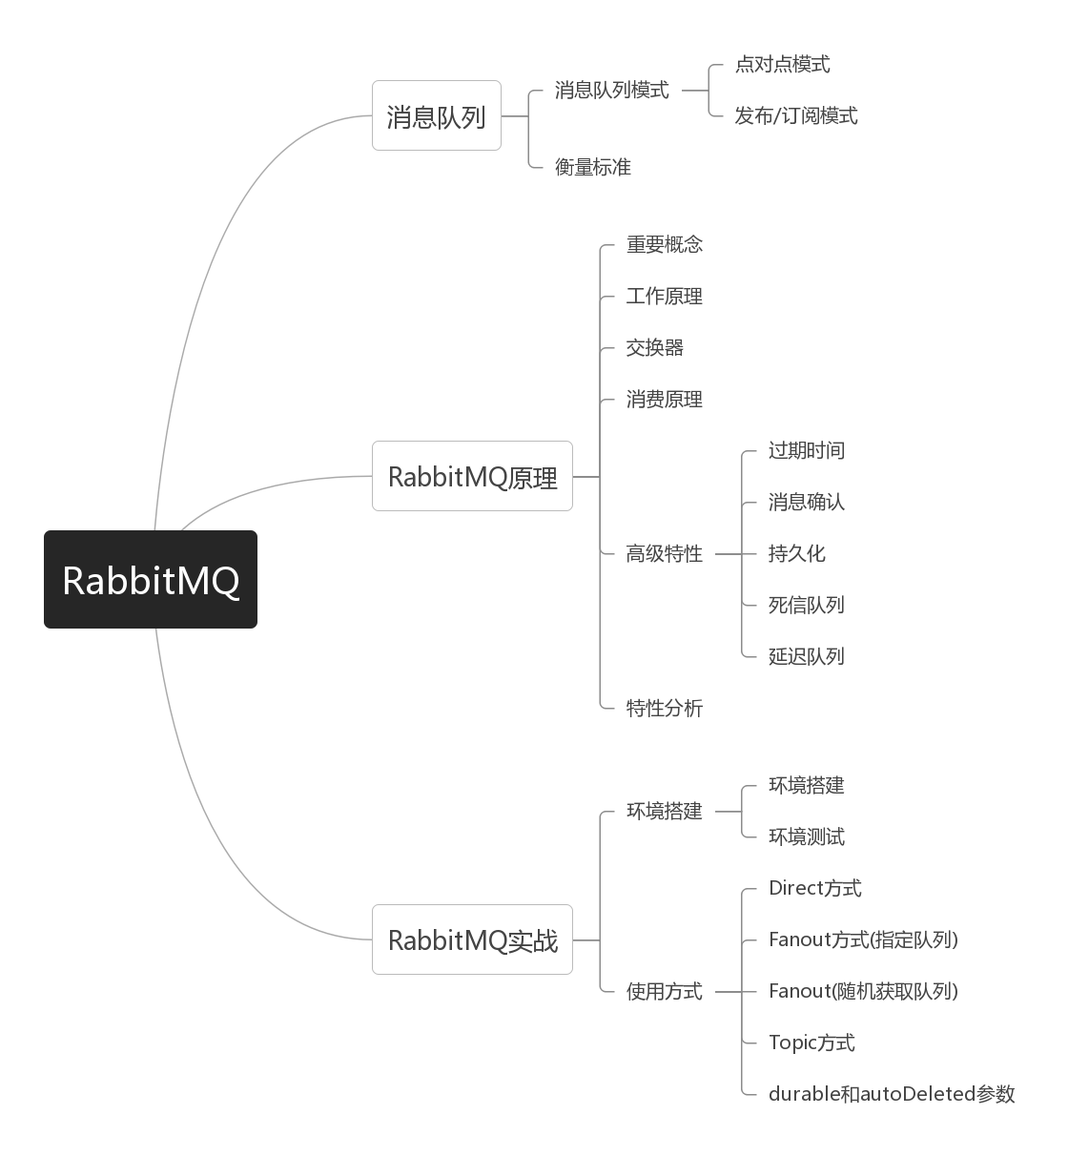

Slide 3
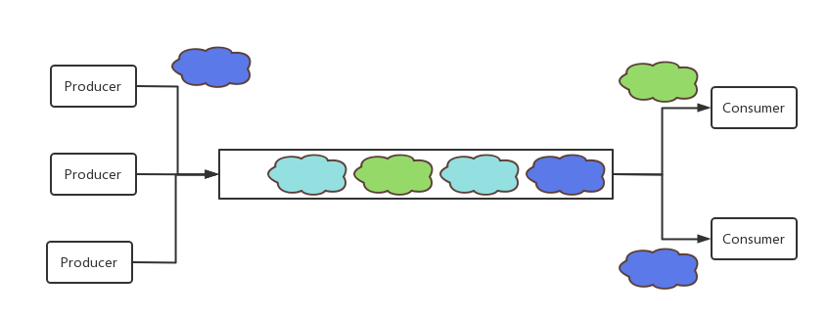
1.1、消息队列——消息队列模式
1.1.1 点对点模式
一个具体的消息只能由一个消费者消费，该消息被消费期间会给队列加锁

Slide 4
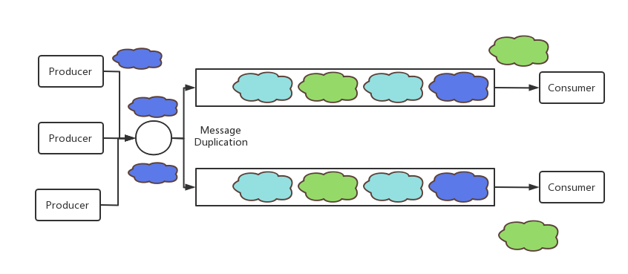
1.1.2 发布/订阅模式——临时订阅和持久订阅
临时订阅：只有在消费者启动并且运行的时候才存在。一旦消费者退出，相应的订阅以及尚未处理的消息就会丢失。
持久订阅：消费者退出后，消息系统会继续维护该订阅，并且后续消息可以被继续处理。

Slide 5
1.2、消息队列——衡量标准
（1）消息顺序——先到队列的消息先消费
（2）消息路由——只订阅匹配路由规则的消息
（3）消息可靠——是否存在消息丢失情况
（4）消息时序——消息存活时间、延迟/预定的消息
（5）消息留存——消费成功，是否继续保留消息在队列中
（6）容错性——是否有一种机制，能保证消息一定能成功
（7）伸缩——消息队列性能问题
（8）吞吐量——支持的最高并发数

Slide 6
2.1 RabbitMQ原理——基本概念
AMQP协议：
AMQP（Advanced Message Queuing Protocol）是一种网络协议，用于在分布式系统中传递消息。它是一种开放标准的协议，用于在消息中间件（Message Broker）和客户端之间进行通信。
AMQP协议和RabbitMQ什么关系？
AMQP 是一种协议规范，而 RabbitMQ 是一个实现了该协议的具体消息中间件软件。RabbitMQ 使用 AMQP 协议来实现消息的传递和路由，它提供了高度可靠的消息传递机制，使得分布式系统可以更容易地进行通信。

Slide 7
2.1.1 AMQP协议基本概念
Server：接收客户端的连接，实现AMQP实体服务。
Connection：连接，应用程序与Server的网络连接，TCP连接。
Channel：信道，消息读写等操作在信道中进行。客户端可以建立多个信道，每个信道代表一个会话任务。
Message：消息，应用程序和服务器之间传送的数据，消息可以非常简单，也可以很复杂。由Properties和Body组成。Properties为外包装，可以对消息进行修饰，比如消息的优先级、延迟等高级特性；Body就是消息体内容。
Virtual Host：虚拟主机，用于逻辑隔离。一个虚拟主机里面可以有若干个Exchange和Queue，同一个虚拟主机里面不能有相同名称的Exchange或Queue。
Exchange：交换器，接收消息，按照路由规则将消息路由到一个或者多个队列。如果路由不到，或者返回给生产者，或者直接丢弃。RabbitMQ常用的交换器常用类型有direct、topic、fanout、headers四种，后面详细介绍。

Slide 8
2.1.1 AMQP协议基本概念
Binding：绑定，交换器和消息队列之间的虚拟连接，绑定中可以包含一个或者多个RoutingKey。
RoutingKey：路由键，生产者将消息发送给交换器的时候，会发送一个RoutingKey，用来指定路由规则，这样交换器就知道把消息发送到哪个队列。路由键通常为一个“.”分割的字符串，例如“com.rabbitmq”。
Queue：消息队列，用来保存消息，供消费者消费。

Slide 9
2.2.1 RabbitMQ——环境搭建
在Ubuntu系统下
（1）先安装docker：https://blog.csdn.net/weixin_50999155/article/details/119581698
（2）通过Docker搭建安装rabbitmq：
①下载镜像：sudo docker pull rabbitmq
②启动镜像：sudo docker run --name rabbitmq -p 15672:15672 -p 5672:5672 -d rabbitmq:latest
③进入镜像实例中：sudo docker exec -it [container] /bin/bash
④在镜像实例中安装管理台：rabbitmq-plugins enable rabbitmq_management
⑤进入目录：cd /etc/rabbitmq/conf.d
⑥执行命令：echo management_agent.disable_metrics_collector = false > management_agent.disable_metrics_collector.conf
⑦退出容器：exit
⑧重启容器：sudo docker restart [container]
（3）在浏览器输入：localhost:15672，账号密码均为guest

Slide 10
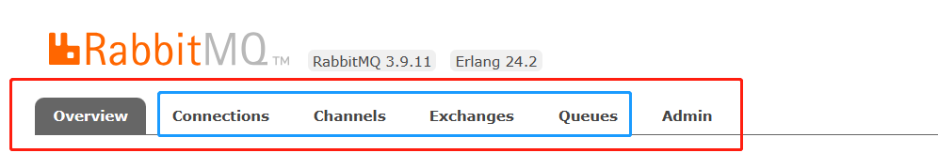
2.2.2 RabbitMQ——概览

Slide 11
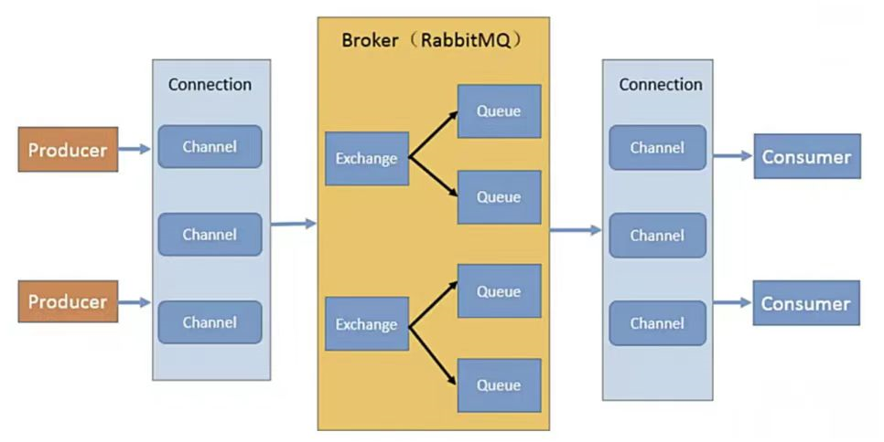
2.3 RabbitMQ原理——工作原理

Slide 12
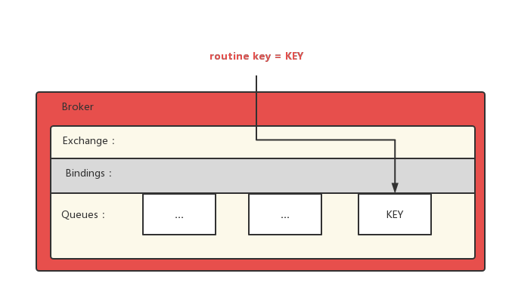
2.3.1 RabbitMQ原理——常用交换器(Direct)
Direct Exchange：意思是此交换机需要绑定一个队列，要求该消息与一个特定的路由键完全匹配。一对一的，点对点的发送。

Slide 13
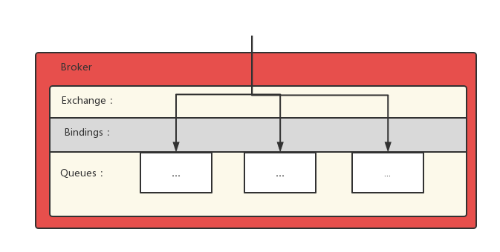
2.3.2 RabbitMQ原理——常用交换器(Fanout)
Fanout Exchange：一个发送到交换机的消息都会被转发到与该交换机绑定的所有队列上。很像子网广播，每台子网内的主机都获得了一份复制的消息。简单点说就是发布订阅。

Slide 14
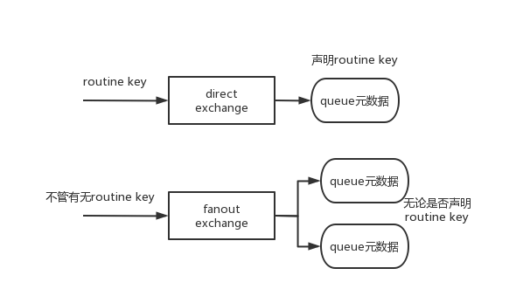
Direct Exchange 和Fanout Exchange有什么区别？

Slide 15
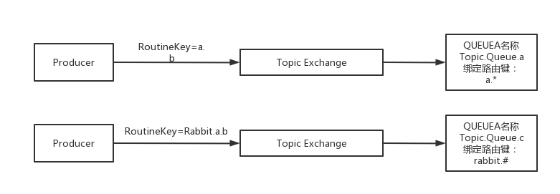
2.3.3 RabbitMQ原理——常用交换器(Topic)
Topic Exchange：使用通配符去匹配，路由到对应的队列。通配符有两种："*" 、 "#"。需要注意的是通配符前面必须要加上"."符号。
*符号：有且只匹配一个词。比如 a.*可以匹配到"a.b"、"a.c"，但是匹配不了"a.b.c"。
#符号：匹配一个或多个词。比如"rabbit.#"既可以匹配到"rabbit.a.b"、"rabbit.a"，也可以匹配到"rabbit.a.b.c"。

Slide 16
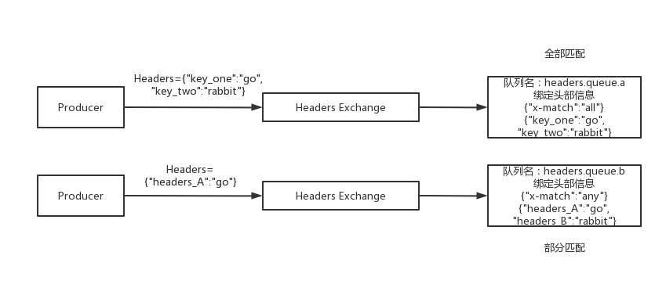
2.3.4RabbitMQ原理——常用交换器(Headers)
Headers Exchange：它的路由不是用routingKey进行路由匹配，而是在匹配请求头中所带的键值进行路由，创建队列需要设置绑定的头部信息，有两种模式：全部匹配和部分匹配。

Slide 17
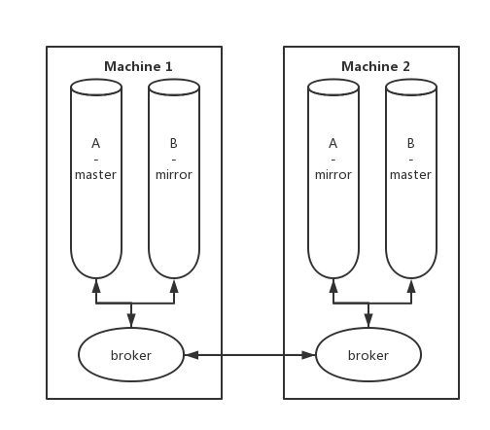
2.4 RabbitMQ原理——生产消费原理（集群模型）
Node
Broker
Master Queue
Mirror Queue

Slide 18
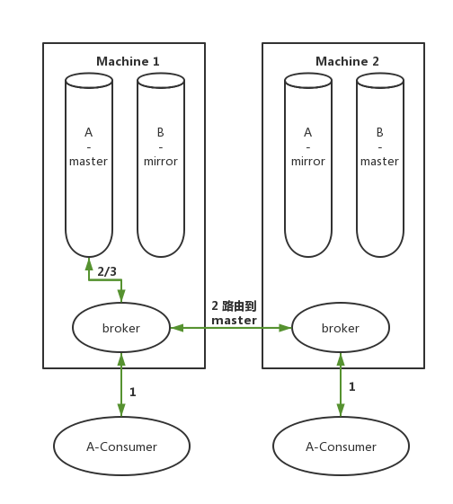
2.4.1 RabbitMQ原理——消费原理(消费队列)

Slide 19
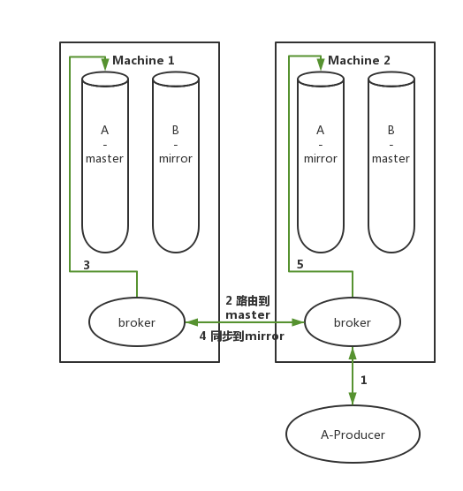
2.4.1 RabbitMQ原理——消费原理(生成队列)

Slide 20
2.5.1 RabbitMQ原理——高级特性(过期时间)
Time To Live，也就是生存时间，是一条消息在队列中的最大存活时间，单位是毫秒，下面看看RabbitMQ过期时间特性：
RabbitMQ可以对消息和队列设置TTL。
RabbitMQ支持设置消息的过期时间，在消息发送的时候可以进行指定，每条消息的过期时间可以不同。
RabbitMQ支持设置队列的过期时间，从消息入队列开始计算，直到超过了队列的超时时间配置，那么消息会变成死信，自动清除。
如果两种方式一起使用，则过期时间以两者中较小的那个数值为准。
当然也可以不设置TTL，不设置表示消息不会过期；如果设置为0，则表示除非此时可以直接将消息投递到消费者，否则该消息将被立即丢弃。

Slide 21
2.5.2 RabbitMQ原理——高级特性(消息确认)
为了保证消息从队列可靠地到达消费者，RabbitMQ提供了消息确认机制。
消费者订阅队列的时候，可以指定autoAck参数，当autoAck为true的时候，RabbitMQ采用自动确认模式，RabbitMQ自动把发送出去的消息设置为确认，然后从内存或者硬盘中删除，而不管消费者是否真正消费到了这些消息。
当autoAck为false的时候，RabbitMQ会等待消费者回复的确认信号，收到确认信号之后才从内存或者磁盘中删除消息。
消息确认机制是RabbitMQ消息可靠性投递的基础，只要设置autoAck参数为false，消费者就有足够的时间处理消息，不用担心处理消息的过程中消费者进程挂掉后消息丢失的问题。

Slide 22
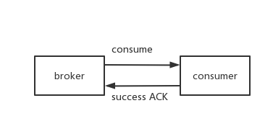
2.5.2 RabbitMQ原理——高级特性(消息确认)
确保消息不会丢失，保证了消息的可靠性：

Slide 23
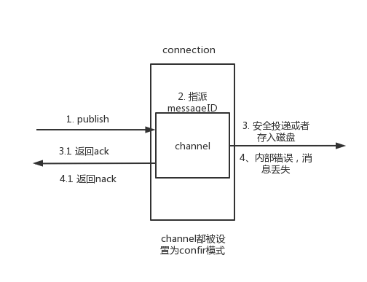
3.3.2 RabbitMQ原理——Confirm模式
异步方式
inner-msg-id 作为去重和幂等的依据（消息投递失败并重传），避免重复的消息进入队列；

Slide 24
2.5.3 RabbitMQ原理——durable持久化
RabbitMQ 持久化包含3个部分
exchange持久化：RabbitMQ重启之后交换机的元数据（队列名、类型等信息）会被保留下来。
queue持久化：RabbitMQ重启之后队列的元数据（队列名等信息）会被保留下来。
message持久化：queue持久化不能保证message持久化，需要设置消息的投递模式为持久化，以保证消息会被持久化到磁盘。
(1) 如果 exchange 和 queue 都是持久化的，那么它们之间的 binding 也是持久化的。
(2) 如果 exchange 和 queue 两者之间有一个持久化，一个非持久化，就不允许建立绑定。
(3) 一旦确定了 exchange 和 queue 的 durable，就不能修改了。如果非要修改，唯一的办法就是删除原来的 exchange 或 queue 后，重现创建

Slide 25
2.5.3 RabbitMQ进阶——autoDelete
自动删除，主要是用来针对一些不是特别重要的数据，不希望产生消息积累。
Queue：当所有消费客户端连接断开后，是否自动删除 队列 true：删除 false：不删除
Exchange：当所有绑定队列都不在使用时，是否自动 删除交换器 true：删除 false：不删除

Slide 26
3.3.1 RabbitMQ进阶——(持久化、自动删除)小结
当一个Queue已经声明好了之后，不能更新durable或者autoDelted值；当需要修改时，需要先删除再重新声明
消费的Queue声明应该和投递的Queue声明的 durable,autoDelted属性一致，否则会报错
对于重要的数据，一般设置 durable=true, autoDeleted=false

Slide 27
2.5.4 RabbitMQ原理——高级特性(死信队列)
RabbitMQ中的死信队列（Dead Letter Queue）是一种用于处理无法被消费的消息的机制。当一条消息无法被消费者正常处理时，可以将其发送到死信队列，以便后续进行特殊处理或者分析。
消息被拒绝（消息格式错误，消费者在处理消息时出现错误无法消费消息）
消息过期
队列达到最大长度
RabbitMQ中的死信交换器（DLX，Dead Letter Exchange）的解释

Slide 28
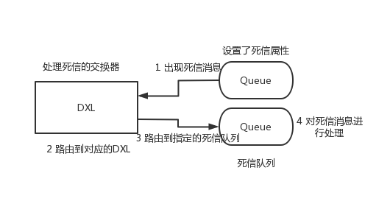
2.5.4 RabbitMQ原理——高级特性(死信队列)

Slide 29
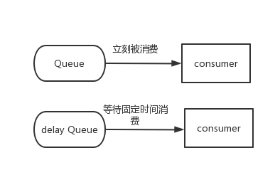
2.5.5 RabbitMQ原理——高级特性(延迟队列)
典型应用场景：淘宝天猫的订单支付超时（用户下单之后30分钟内进行支付，不成功订单取消）。
具体实现方式：当用户下单后，系统将订单信息发送到一个延迟队列中，并设置一个30分钟的延迟时间。如果在30分钟内完成支付，订单会被正常处理。如果超过了30分钟，订单会变成超时未支付的状态，可以自动取消或进行其他处理。
延迟重试，超时处理，提醒通知。

Slide 30
2.5.5 RabbitMQ原理——高级特性(Virtual hosts)
RabbitMQ的隔离特性，没有对应的Virtual hosts的用户无法操作该virtual hosts下的所有exchange。
类似于Nacos的NameSpace隔离机制

Slide 31
2.6 RabbitMQ原理——特性分析
消息路由（支持）：通过不同的交换器支持不同类型的消息路由
消息有序（不支持）：消费确认机制
消息时序（非常好）：延迟队列
容错处理（非常好）：通过交付重试和死信队列(DLX)
伸缩（一般）：只有一个master-queue
持久化（不太好）：没有消费的消息会持久化，消费过后的消息就会被删除
消息回溯（不支持）：消息不支持永久保存
高吞吐（中等）：master-queue，单机性能达不到十万级标准

